Slide 1
EL DERECHO AMBIENTAL Y LOS DERECHOS DE LA NATURALEZA Las perspectivas jurídicas ambientales y de la naturaleza: debates, conflictos, desafíos.
Dra. Ma. Eugenia PEREZ CUBERO
FCEJS-CONICET-UNSL

Slide 2
¿POR QUÉ EMERGE EL RECONOCIMIENTO DE LOS DERECHOS DE LA NATURALEZA?
¿Derechos implícitos o reconocimiento expreso?

Slide 3
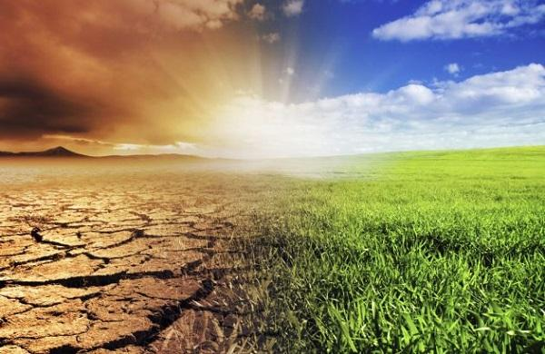
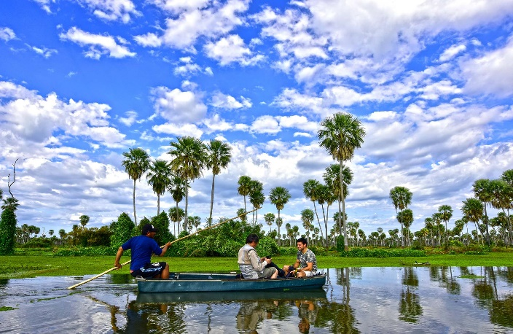
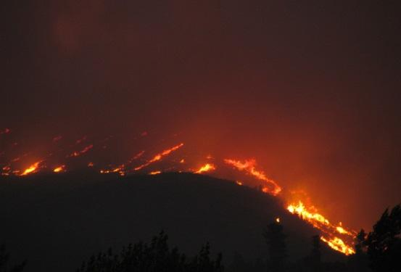
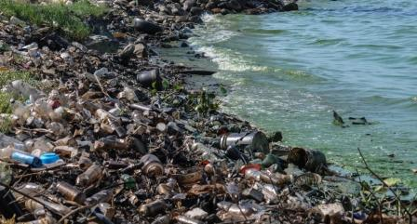
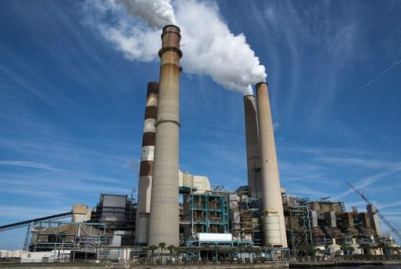
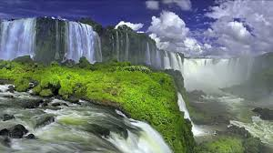
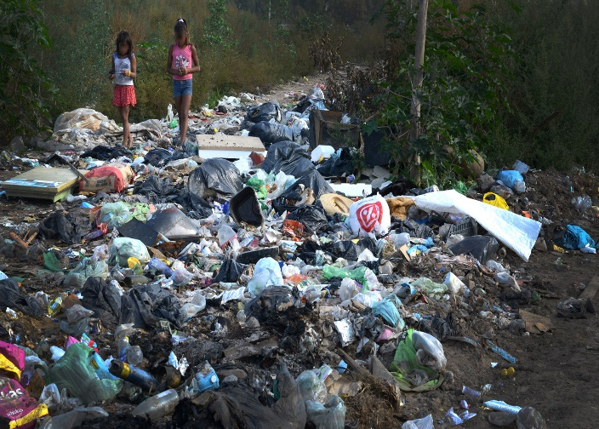
Disputas dentro del campo ambiental

Slide 4
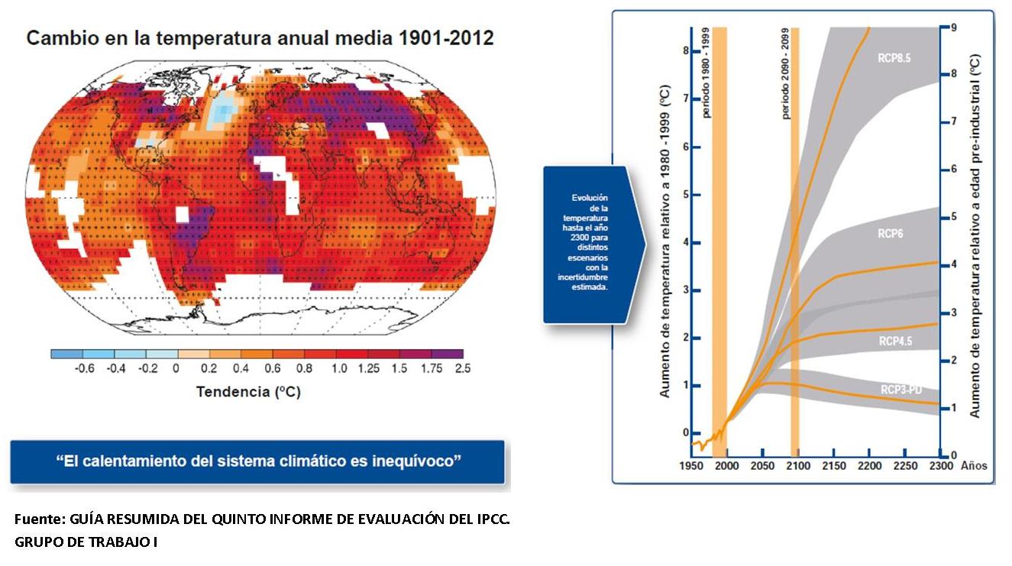
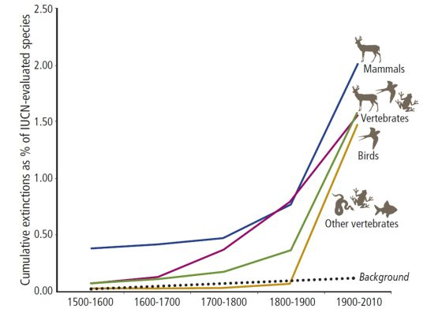
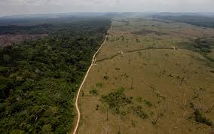
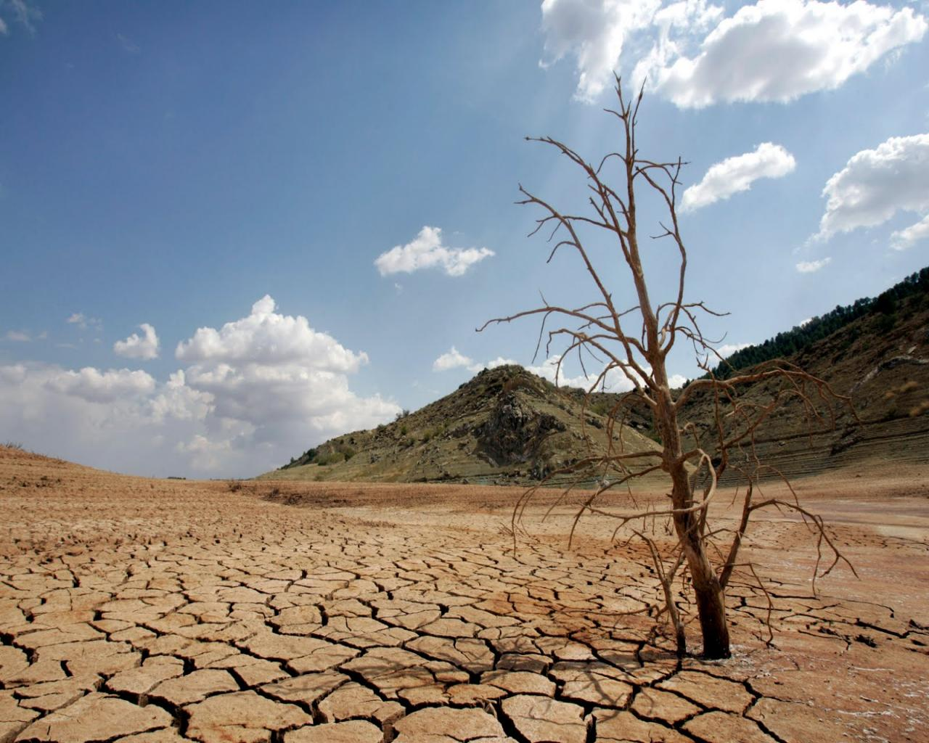
Problemas que debe afrontar la ética ambiental:
CEBALLOS ET AL., 2009

Slide 5
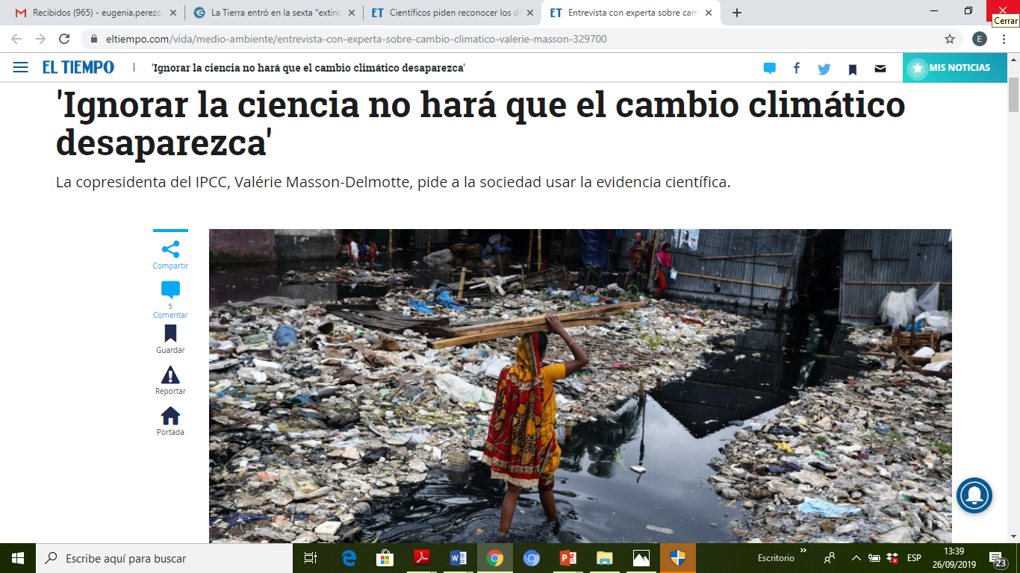
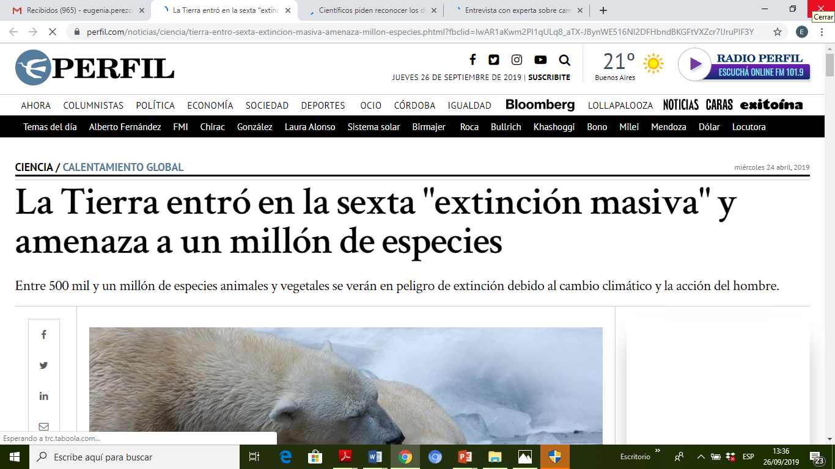
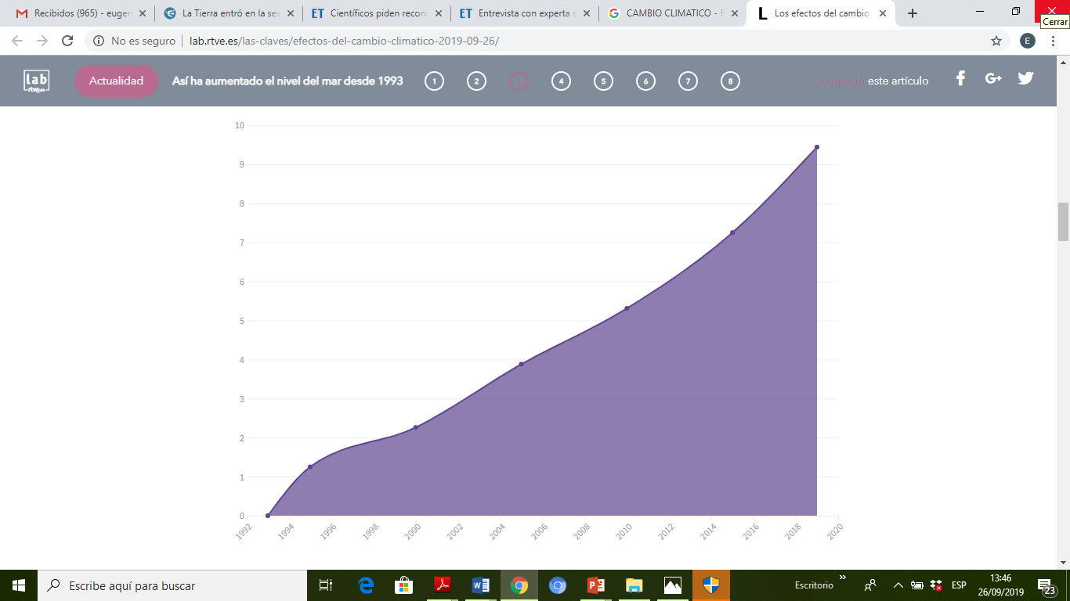
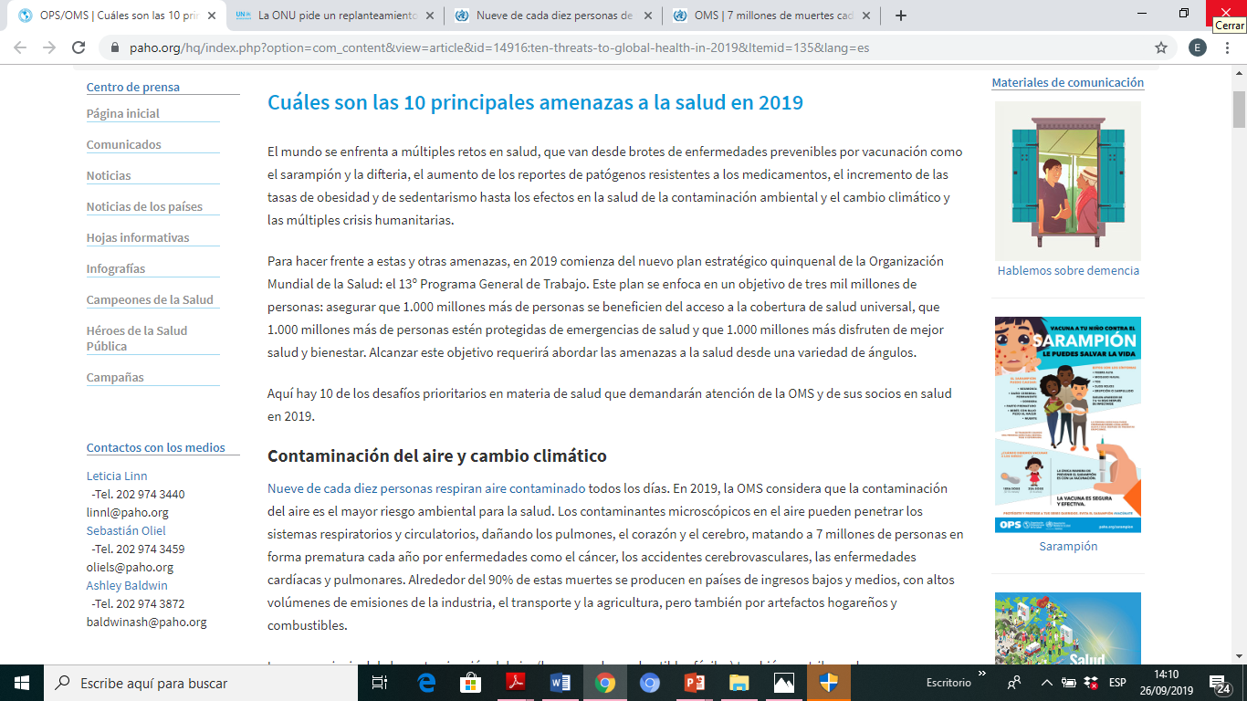
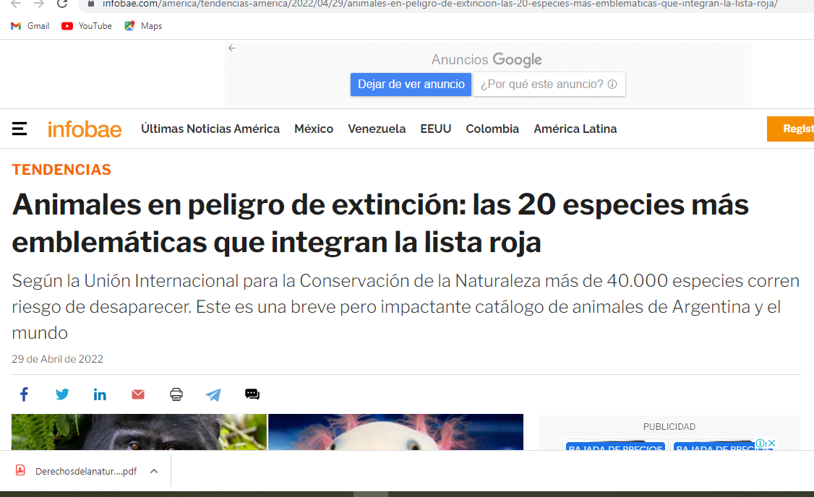
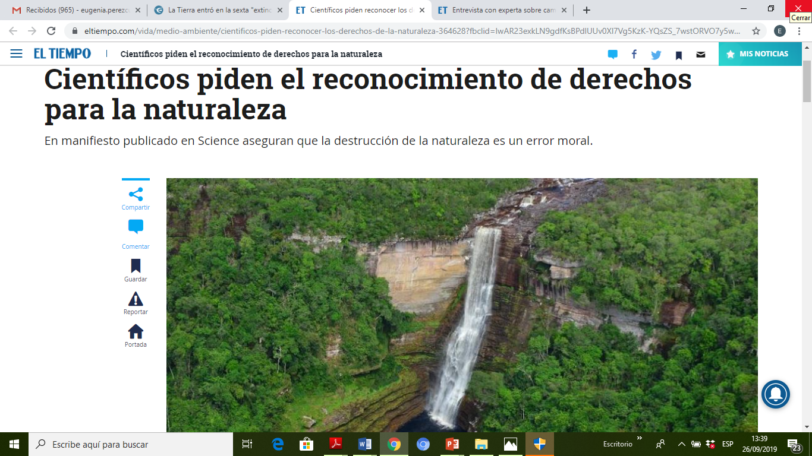
3
Así ha aumentado el nivel del mar desde 1993
Casi diez centímetros ha aumentado el nivel del mar desde que la NASA comenzó a registrarlo en 1993.
Nueve de cada diez personas respiran aire contaminado todos los días. En 2019, la OMS considera que la contaminación del aire es el mayor riesgo ambiental para la salud.

Slide 6
“Para los estudiosos y practicantes de los derechos humanos, el Antropoceno plantea desafíos sin precedentes. La extrema degradación ambiental (cambio climático, escasez de agua, extinción rápida de especies y bosques, contaminación descontrolada) se convirtió en una de las amenazas más graves para los derechos humanos. Después de todo, estos no tienen mucho sentido si lo que está en peligro es la vida sobre el planeta” (Rodríguez Garavito, C., 2017: 9).
“La Naturaleza “al servicio del capital” ha convertido a todos los seres vivientes en materia prima de diferentes procesos industriales” (Acosta Alberto y Martinez Esperanza, 2011:7).
D. H. Meadows, D. L. Meadows y J. Randers (1992): Más allá de los límites del crecimiento. Cita Donal Worster (ed) The ends of the Earth, Cambridge University Press, 1988.

Slide 7
¿Cómo son y han sido las relaciones sociedad-naturaleza?
Las relaciones de los seres humanos “en” y “con” la Naturaleza han sufrido simplificaciones, políticas y jurídicas.

Slide 8
Posturas filosóficas contrapuestas
Formar parte y vivir / Fluir en armonía – Visión «arcaica» del mundo
Controlar y dominar desde la separación – Visión «moderna» del mundo

Slide 9
Visión «arcaica» del mundo
Casi todos los llamados «pueblos primitivos» comparten la noción -más que conceptual vivencial- de una Madre Tierra sagrada.
Viven inmersos en una participación mística dado que se hallan en comunión con la naturaleza «vivir es ser naturaleza»:
- no individualismo: comunitarismo
- comunión sujeto-objeto
- identificación con entes naturales
- sentimiento de pertenencia

Slide 10
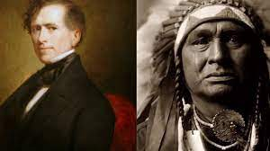

Slide 11
Dicotomía «moderna» Sociedad-Naturaleza
Dualidad / Separación
René DESCARTES -----→ Planteamiento cartesiano (Sistema mecanicista que explica el mundo)
Animales Cosas o máquinas
Naturaleza Mecanismo
Humano único ser animado, dueño y señor de todo lo demás: lo inanimado
(Zaffaroni, 2012)

Slide 12
Debates éticos y filosóficos
¿CUÁLES SON LAS REPERCUCIONES DE ESOS DEBATES?

Slide 13
Los enfoques éticos filosóficos desde lo ambiental
El enfoque antropocéntrico.
Los intereses, bienes y/o valores humanos, son el punto central de cualquier evaluación moral de la implementación de políticas ambientales y la base para cualquier justificación de una ética ambiental.
El enfoque bio-céntrico.
Posición moral que considera relevante a la vida por si misma al margen de la subjetividad de quien la experimenta
El enfoque eco-céntrico.
La naturaleza adquiere valor en sí misma y no sólo en la medida de su utilidad para la humanidad.

Slide 14
¿Puede la naturaleza tener derechos?
¿Y los deberes? La naturaleza no puede obligarse jurídicamente
¿Quién defiende sus derechos?
¿Cuáles son las dificultades al momento de implementar la figura?

Slide 15
DE LA NATURALEZA COMO OBJETO A LA NATURALEZA COMO SUJETO
CAMBIO DE PARADIGMA ¿Los Derechos de la Naturaleza están actuando como un elemento adicional para la defensa de los territorios?

Slide 16
La Naturaleza en el contexto del derecho internacional ambiental (DIA) y nacional.
DECLARACIÓN DE ESTOCOLMO (1972) “Medio humano”. Medio humano / natural artificial
DECLARACIÓN SOBRE LOS GRANDES SIMIOS (1993).
CARTA MUNDIAL DE LA NATURALEZA (1982) “Naturaleza”.
DECLARACIÓN UNIVERSAL DE LOS DERECHOS DE LOS ANIMALES (1978)
DECLARACIÓN DE RIO DE JANEIRO (1992)
ESCALA NACIONAL: Inserción clausula ambiental (Art. 41) en la Reforma de la CN (1994).
“Todos los habitantes gozan del derecho a un ambiente sano, equilibrado, apto para el desarrollo humano y para que las actividades productivas satisfagan las necesidades presentes sin comprometer las de las generaciones futuras; y tienen el deber de preservarlo (…)”.

Slide 17
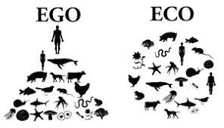
Otras visiones de la naturaleza o entes no humanos
1º PASO: Línea Utilitarista. Cualidad moral a seres no humanos. Disminuir al máximo suma de sufrimientos y aumentar la cantidad de bienestar. Filósofo australiano Peter SINGER, EE.UU. Animal Liberation: A New Ethics for Our Treatment of Animals, 1975.
2º PASO: Ecología profunda (Deep ecology).
Arne NAESS y George SESSIONS (1973 “The shallow and the deep, long range ecology movements”).
1972. Chiristopher STONE. Trad. ¿Los árboles deberían tener legitimidad procesal? Hacia un reconocimiento de los derechos legales de los objetos naturales.
Aldo LEOPOLD, EE.UU, “Ética de la Tierra”.
Hans JONAS, Alemania, “Principio de responsabilidad”.
Michel SERRES, Francia, “El Contrato Natural”.

Slide 18
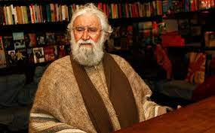
3º PASO: Hip GAIA. Desde la ciencia. J. LOVELOCK G. Bretaña. 1972, “Gaia has seen through the atmosphere”.
4 º PASO: Sujeto Religioso. Desde la Teología.
Leonardo BOFF Brasil. Conferencia Mundial de los pueblos sobre el cambio climático y los derechos de la Madre Tierra, Cochabamba, Bolivia, 2010
CARTA ENCÍCLICA LAUDATO SI’ DEL PADRE FRANCISCO SOBRE EL CUIDADO DE LA CASA COMÚN

Slide 19
Principales avances en la región: Naturaleza como Pachamama o Madre Tierra
NUEVO CONSTITUCIONALISMO ECOLOGISTA EN AMÉRICA LATINA.
CONSTITUCIÓN DE ECUADOR -redactada en Montecristi- sancionada en 2008: Reconoce explícitamente a la naturaleza como sujeto de derechos en el segundo inciso del Art. 10, que dispone “(…) La naturaleza será sujeto de aquellos derechos que le reconozca la Constitución”, luego en el Cap. VII se establecen en los Arts. 71 a 74 los Derechos de la Naturaleza, logrando así mutar su concepción hacía una mirada biocéntrica.

Slide 20
Art. 71. Constitución Ecuador
“La Naturaleza o Pacha Mama, donde se reproduce y realiza la vida, tiene derecho a que se respete integralmente su existencia y el mantenimiento y regeneración de sus ciclos vitales, estructura, funciones y procesos evolutivos. Toda persona, comunidad, pueblo o nacionalidad podrá exigir a la autoridad pública el cumplimiento de los derechos de la Naturaleza. para aplicar e interpretar estos derechos se observarán los principios establecidos en la Constitución, en lo que proceda”

Slide 21
BOLIVIA: Reconoce este derecho, a nivel legal en la Ley N° 300 del 15 de Octubre de 2012 denominada LEY MARCO DE LA MADRE TIERRA Y DESARROLLO INTEGRAL PARA VIVIR BIEN. (Art. 7. La naturaleza tiene derecho i) a la vida; ii)a la diversidad de la vida; iii) al agua; iv) al aire limpio; v) al equilibrio; vi) a la restauración; vii) a vivir libre de contaminación).
UGANDA: National Environmental Act 2020
LEY EN NUEVA ZELANDA DE 2017: Otorga el estatus de persona jurídica al río Whanganui, venerado por los maoríes --> Con el antecedente de la Ley de 2014 “Te Urewera Act 2014” donde se reconoce a un Parque Nacional, en la isla norte, como sujeto de derechos.

Slide 22
Huellas jurídicas de la Naturaleza como sujeto de derechos
DECLARACIÓN UNIVERSAL DE LOS DERECHOS DE LA MADRE TIERRA: En el marco de la Conferencia Mundial de los Pueblos sobre el Cambio Climático y los Derechos de la Madre Tierra, en abril de 2010.
RIO+20 DE 2012: En el parágrafo 39 del Documento Final titulado “El fututo que queremos”, se señala lo siguiente “(…) observamos que algunos países reconocen los derechos de la naturaleza en el contexto de la promoción del desarrollo sostenible (…)”.

Slide 23
Huellas jurídicas de la Naturaleza como sujeto de derechos
DECLARACIÓN DEL FORO ALTERNATIVO MUNDIAL DEL AGUA en 2012, Marsella, Francia: Se afirma la “preservación y la integridad del ciclo del agua reconociendo los derechos de los ecosistemas y de las especies” (…) “Apelamos a la elaboración y el reconocimiento de los derechos de la naturaleza para garantizar a la biosfera -y a sus habitantes- la protección necesaria de su equilibrio y perennidad”.
COMISIÓN AFRICANA DE DERECHOS HUMANOS Y DE LOS PUEBLOS: En mayo de 2017 resuelve “proteger los sitios sagrados naturales y los territorios”.

Slide 24
Huellas jurisprudenciales de la Naturaleza como sujeto de derechos
Sentencias judiciales en diferentes países, también denominado Jurisprudencia de la Tierra (Earth Jurisprudence): Se trata de fallos jurisprudenciales donde si bien los cuerpos normativos de esos países no contemplan explícitamente los derechos de la naturaleza, se los reconoce con fundamento en la relación de los pueblos ancestrales con la naturaleza y el agua.
En marzo de 2017 el Supremo Tribunal de Uttarakhand (India) declaró a los ríos Ganges y Yamuna, sus afluentes, los glaciares y cuencas que alimentan estos ríos, como entidades vivas con derechos legales como personas jurídicas. En India fue reconocido como una entidad viva el río Narmada.
La Corte Constitucional de Colombia. Sentencia de Revisión T-622 de 2016. Minería ilegal. Contaminación. Grave vulneración al derecho fundamental al agua, que amenaza a las comunidades étnicas, al Departamento del Chocó, al medio ambiente, a una de las fuentes hídricas y de biodiversidad, con ello amenaza a las generaciones presentes y futuras. “Reconoce al Río Atrato, su cuenca y afluentes como una entidad sujeto de derechos a la protección, conservación, mantenimiento y restauración a cargo del Estado y las comunidades étnicas, en consecuencia ordenó al Gobierno Nacional que ejerza la tutoría y representación legal de los derechos del río”.

Slide 25
Huellas jurisprudenciales de la Naturaleza como sujeto de derechos
Dichos fallos pasan a engrosar la lista de ecosistemas que han sido declarados jurisprudencialmente como sujetos de derecho (ríos, páramos, Amazonía y parques nacionales).
Tal como lo afirman Martinez y Acosta (2017) el tránsito de la naturaleza objeto a la naturaleza sujeto se nutre y retoma varias discusiones previas sobre todo relacionadas al vínculo de los pueblos indígenas con sus territorios e inclusive las defensas de los derechos de los animales.

Slide 26
DEL ANTROPONCENTRISMO AL ECOCENTRISMO EN LA JURISPRUDENCIA DE LA CSJN: A la luz de una visión sistémica y eco-céntrica
CAMBIO DE PARADIGMA
¿Nuevas interpretaciones del sistema jurídico ambiental argentino?

Slide 27
1. Majul, Julio Jesús c/ Municipalidad de Pueblo General Belgrano y otros s/ acción de amparo ambiental. Fecha: 11/07/2019
Un grupo de vecinos afectados inició un amparo por el daño ambiental colectivo generado para que cese la construcción del mega emprendimiento inmobiliario Amarras de Gualeguaychú. Se trata de un barrio náutico que comprende 110 hectáreas con 445 lotes, y un proyecto de construcción de 200 departamentos y un hotel de 150 habitaciones, en la costa del río Gualeguaychú, perteneciente al Municipio de Pueblo General Belgrano, justo enfrente a la Ciudad de Gualeguaychú.
La empresa demandada, “Altos de Unzué SA”, emprendedor inmobiliario, sin obtener ninguna declaración de impacto ambiental, realizó trabajos de magnitud en el predio, movimientos de suelo, destrucción de monte nativo y construcción de terraplenes, constatados por la Secretaría de Ambiente de Entre Ríos. En este contexto, el Director de Hidráulica provincial, compartió un informe técnico del cual surge que existe una afectación en el valle de inundación (humedal). El propio Estudio de Impacto ambiental realizado con posterioridad indicó la existencia de una “Reserva de los Pájaros y sus Pueblo Libres” protegida por una ley provincial n° 9718 que declara “área natural protegida a los humedales” del Departamento de Gualeguaychú, y que el proyecto se realzaba sobre una zona de humedales, con impactos permanentes e irreversibles.

Slide 28
1. Majul, Julio Jesús c/ Municipalidad de Pueblo General Belgrano y otros s/ acción de amparo ambiental.
En fecha 11 de julio de 2019 la Corte Suprema de Justicia de la Nación se expidió en “Majul, Julio Jesús c/ Municipalidad de Pueblo General Belgrano y otros s/ acción de amparo ambiental” (Expte. N° CSJ 714/2016/RH1), haciendo lugar al recurso de queja interpuesto por la actora y revocando en consecuencia la decisión dictada por el Superior Tribunal de Justicia de Entre Ríos que, a su turno, había revocado la sentencia del Juez de Primera Instancia que ordenaba el cese de ciertas obras y condenaba “solidariamente a la firma “Altos de Unzué S.A.”, a la Municipalidad de Pueblo General Belgrano y al Superior Gobierno de la Provincia de Entre Ríos a recomponer el daño ambiental en el término de noventa días y designó a la Dirección de Medio Ambiente de la Ciudad de Gualeguaychú para controlar dicha tarea. Declaró la inconstitucionalidad del art. 11 del decreto 7547/1999 y, en consecuencia, la nulidad de la resolución 340/2015 de la Secretaría de Medio Ambiente de la Provincia de Entre Ríos”.

Slide 29
1. Majul, Julio Jesús c/ Municipalidad de Pueblo General Belgrano y otros s/ acción de amparo ambiental.
A pesar de no tratarse de una sentencia definitiva, la CSJN admitió la queja por existir riesgo de perjuicio irreparable:
“7°) Que el recurso extraordinario resulta formalmente admisible pues, si bien es cierto que a efectos de habilitar la instancia extraordinaria aquel debe dirigirse contra una sentencia definitiva o equiparable a tal, calidad de la que carecen -en principio- las que rechazan la acción de amparo pero dejan subsistente el acceso a la revisión judicial a través de la instancia ordinaria (Fallos: 311:1357; 330:4606), esta Corte ha sostenido que ello no obsta para admitir la procedencia del recurso federal cuando lo resuelto causa un agravio de difícil o imposible reparación ulterior (Fallos: 320:1789; 322:3008; 326:3180).
Surge que en el caso, se llevaron a cabo acciones para la construcción del barrio que dañaron al ambiente, que por su magnitud podrían ser de difícil o imposible reparación ulterior”.

Slide 30
1. Majul, Julio Jesús c/ Municipalidad de Pueblo General Belgrano y otros s/ acción de amparo ambiental.
Que, cabe destacar que esta Corte afirmó que la cuenca hídrica es la unidad, en la que se comprende al ciclo hidrológico en su conjunto, ligado a un territorio y a un ambiente en particular (Fallos: 340:1695). La cuenca hídrica es un sistema integral, que se refleja en la estrecha interdependencia entre las diversas partes del curso de agua, incluyendo, entre otras, a los humedales (Considerando 11).
Que los humedales son las extensiones de marismas, pantanos y turberas, o superficies cubiertas de aguas, sean estas de régimen natural o artificial, permanentes o temporales, estancadas o corrientes, dulces, salobres o saladas, incluidas las extensiones de agua marina cuya profundidad en marea baja no exceda de seis metros (conforme la Convención Relativa a los Humedales de importancia internacional especialmente como hábitat de aves acuáticas, firmada en Ramsar…)

Slide 31
1. Majul, Julio Jesús c/ Municipalidad de Pueblo General Belgrano y otros s/ acción de amparo ambiental.
Que, en esta línea, corresponde recordar que el paradigma jurídico que ordena la regulación del agua es ecocéntrico, o sistémico, y no tiene en cuenta solo los intereses privados o estaduales, sino los del mismo sistema, como bien lo establece la Ley General del Ambiente.
En efecto, al tratarse de la protección de una cuenca hídrica y, en especial, de un humedal, se debe valorar la aplicación del principio precautorio (art. 40 de la ley 25.675). Asimismo, los jueces deben considerar el principio in dubio pro natura que establece que "en caso de duda, todos los procesos ante tribunales, órganos administrativos y otros tomadores de decisión deberán ser resueltos de manera tal que favorezcan la protección y conservación del medio ambiente, dando preferencia a las alternativas menos perjudiciales. No se emprenderán acciones cuando sus potenciales efectos adversos sean desproporcionados o excesivos en relación con los beneficios derivados de los mismos" (Considerando 13).

Slide 32
1. Majul, Julio Jesús c/ Municipalidad de Pueblo General Belgrano y otros s/ acción de amparo ambiental.
Especialmente el principio In Dubio Pro Agua, consistente con el principio In Dubio Pro Natura, que en caso de incerteza, establece que las controversias ambientales y de agua 'deberán ser resueltas en los tribunales, y las leyes de aplicación interpretadas del modo más favorable a la protección y preservación de los recursos de agua y ecosistemas conexos (UICN. Octavo Foro Mundial del Agua. Brasilia Declaration of Judges on Water Justice. Brasilia, 21 de marzo de 2018).
En este caso se revoca una autorización administrativa a realizar un emprendimiento inmobiliario que no consideró la normativa ambiental. El caso, movilizado por un grupo de vecinos afectados, tuvo por objeto el cese de la construcción del Barrio Náutico Amarras de Gualeguaychú, lindero al “Parque Unzué”, en la margen del río Gualeguaychú, perteneciente al Municipio de Pueblo General Belgrano, justo enfrente a la ciudad de Gualeguaychú.

Slide 33
2. “La Pampa, Provincia de c/ Mendoza, Provincia de s/ uso de aguas”. CSJ 243/2014 (50-L)/ CS1 1/12/2017. Sobre el RÍO ATUEL.
“La regulación jurídica del agua se ha basado en un modelo antropocéntrico, que ha sido puramente DOMINIAL al tener en cuenta la utilidad privada que una persona puede obtener de ella o bien en función de la utilidad pública identificada con el Estado; esta visión ha cambiado: ahora el paradigma jurídico que ordena la regulación del agua es eco- céntrica, o sistémico, y no tiene en cuenta solamente los intereses privados o estaduales, sino los del mismo sistema, como bien lo establece la Ley General del Ambiente”

Slide 34
3. Saavedra, Silvia Graciela y otro c/ Administración Nacional de Parques Nacionales Estado Nacional y otros s/ amparo ambiental. Fecha: 06/02/2018
En fecha 6 de febrero de 2018 la CSJN se expidió en el expediente “Saavedra, Silvia Graciela y otro c/ Administración Nacional de Parques Nacionales, Estado Nacional y otros s/ amparo ambiental” (FSA 1880S/2014/CS1, ORIGINARIO), ordenando una serie de medidas instructorias dirigidas al Estado Nacional (Ministerio de Energía y Minería de la Nación), la Provincia de Jujuy, la Administración de Parques Nacionales y la Comisión Regional del Río Bermejo (COREBE) en el marco del conflicto ventilado por la explotación petrolera desarrollada en el Parque Nacional Calilegua y sus alrededores.

Slide 35
4. Saavedra, Silvia Graciela y otro c/ Administración Nacional de Parques Nacionales Estado Nacional y otros s/ amparo ambiental. 25-02-2021
Al tratarse de la protección de un Parque Nacional considerada Reserva de Biosfera y parte integrante de una cuenca hídrica, se debe considerar en el dictado de una medida de esta naturaleza, la aplicación del principio in dubio pro natura que establece que “en caso de duda, todos los procesos ante tribunales, órganos administrativos y otros tomadores de decisión deberán ser resueltos de manera tal que favorezcan la protección y conservación del medio ambiente, dando preferencia a las alternativas menos perjudiciales. No se emprenderán acciones cuando sus potenciales efectos adversos sean desproporcionados o excesivos en relación con los beneficios de los mismos”. (Considerando 34)

Slide 36
4. Saavedra, Silvia Graciela y otro c/ Administración Nacional de Parques Nacionales Estado Nacional y otros s/ amparo ambiental.
Conjuntamente con el principio In Dubio Pro Aqua, consistente con el principio In Dubio Pro Natura, que en caso de incerteza, establece que las controversias ambientales y de agua deberán ser resueltas en los tribunales, y las leyes de aplicación interpretadas del modo más favorable a la protección y preservación de los recursos de agua y ecosistemas conexos.

Slide 37
4. Saavedra, Silvia Graciela y otro c/ Administración Nacional de Parques Nacionales Estado Nacional y otros s/ amparo ambiental.
El ambiente no es para la Constitución Nacional un objeto destinado al exclusivo servicio del hombre, apropiable en función de sus necesidades y de la tecnología disponible, tal como aquello que responde a la voluntad de un sujeto que es su propietario (Fallos: 340:1695).

Slide 38
4. EQUISTICA. Defensa del Medio Ambiente. 11/08/2020
A partir de la inclusión en 1994 de la cláusula ambiental de la Constitución Nacional (art. 41), el paradigma jurídico que ordena la regulación de los bienes colectivos ambientales es ecocéntrico o sistémico, y no tiene en cuenta solamente los intereses privados o estaduales, sino los del sistema mismo, como lo establece la Ley General del Ambiente 25.675 (Fallos: 340:1695), debiendo conjugar el territorio ambiental, de base natural, con el territorio federal, de base cultural o política (doctrina de Fallos: 342:2136, entre otros).

